Slide 1
Bakalárska práca
Analýza šachu ako hernej komplexnej siete
Zdroje
Pavol Freivolt

Slide 2
Podobné staršie bakalárske práce
Katarína Iványiová (2014) - analýza šachu ako hernej komplexnej siete
Martin Kamil Mudroch (2015) - analýza šachu ako hernej komplexnej siete

Slide 3
Východiskové odborné práce
Analysis of Networks in Chess
by DEREK FARREN, DANIEL TEMPLETON, and MEIJI WANG
Team 23 Stanford University
The game of go as a complex network
by B. Georgeot and O. Giraud
Universit´e de Toulouse; UPS; Laboratoire de Physique Th´eorique (IRSAMC);
F-31062 Toulouse, France 2 CNRS; LPT (IRSAMC); F-31062 Toulouse, France 3
Univ. Paris-Sud, CNRS, LPTMS, UMR 8626, Orsay, F-91405, France

Slide 4
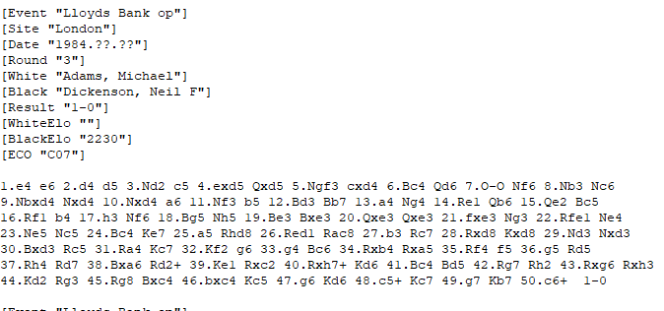
Vstupné údaje
http://www.pgnmentor.com
https://www.chess.com

Slide 5
Programy na spracovanie grafov
https://gephi.org
https://cytoscape.org
https://igraph.org python knižnica

Slide 6
Programy na kreslenie grafov
http://www.gnuplot.info/
https://www.r-project.org/

Slide 7
Ostatné
Python 3.7.1 documentation

Slide 8
Ďakujem za pozornosť ☺

